Slide 1
Грибоедов Александр Сергеевич Горе от ума

Slide 2
«Горе от ума» — комедия в стихах А. С. Грибоедова — произведение, сделавшее своего создателя классиком русской литературы. Она сочетает в себе элементы классицизма и новых для начала XIX века романтизма и реализма.
Комедия «Горе от ума» — сатира на аристократическое московское общество первой половины XIX века — одна из вершин русской драматургии и поэзии; фактически завершила «комедию в стихах» как жанр. Афористический стиль способствовал тому, что она «разошлась на цитаты». Свободный стих комедии относится к лучшим образцам метрики этого рода (наряду с баснями Крылова).

Slide 4
ДЕЙСТВУЮЩИЕ ЛИЦА:
Павел Афанасьевич Фамусов, управляющий в казенном месте
Софья Павловна, его дочь.
Лизанька, служанка.
Алексей Степанович Молчалин, секретарь Фамусова, живущий у него в доме.
Александр Андреевич Чацкий.
Полковник Скалозуб, Сергей Сергеевич.
Наталья Дмитриевна, молодая дама, Платон Михаилович, муж ее, - Горичи.
Князь Тугоуховский и Княгиня, жена его, с шестью дочерями.
Графиня бабушка, Графиня внучка, - Хрюмины.
Антон Антонович Загорецкий.
Старуха Хлестова, свояченица Фамусова.

Slide 5
История текста
Музейный автограф «Горя от ума» (название переправлена автором из «Горе уму»). 1-я страница
Комедия задумана, очевидно, ещё в Петербурге около 1816 года. Грибоедов, вернувшись из заграницы, оказался на одном из светских вечеров и был поражен тем, как вся публика благолепствует перед всем иностранным. В тот вечер она окружила вниманием и заботой какого-то болтливого француза; Грибоедов не выдержал и сказал пламенную уличительную речь. Пока он говорил, кто-то из публики заявил, что Грибоедов сумасшедший и, таким образом, пустил слух по всему Петербургу. Грибоедов же, дабы отомстить светскому обществу, задумал написание комедии по этому поводу.

Slide 6
Собирая материал для осуществления замысла, он много ходил по балам и светским вечерам и раутам. С 1823 года Грибоедов читает отрывки из пьесы (первоначальное название — «Горе уму»), закончена же первая редакция комедии уже в Тифлисе, в 1824 году, её отражает так называемый «Музейный автограф» Грибоедова. В этой редакции еще не было объяснения Молчалина с Лизой и нескольких других эпизодов. В 1825 году Грибоедов опубликовал фрагмент комедии (7, 8, 9, 10 явления I действия, с цензурными изъятиями и сокращениями) в альманахе «Русская Талия». В 1828 году автор, отправляясь на Кавказ и далее в Персию, оставил в Петербурге у Ф. В. Булгарина так называемую Булгаринскую рукопись — авторизованный список с надписью: «Горе моё поручаю Булгарину. Верный друг Грибоедов». Данный текст является основным текстом комедии, отражающим последнюю известную авторскую волю: в январе 1829 года Грибоедов погиб в Тегеране. Авторская рукопись комедии не сохранилась; её поиски в Грузии в 1940-е — 1960-е годы носили характер сенсационной кампании и результатов не дали.

Slide 7
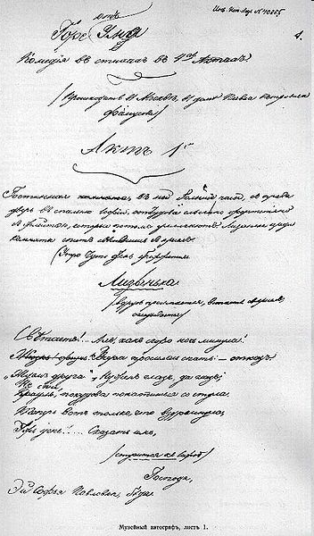
Музейный автограф «Горя от ума»

Slide 8
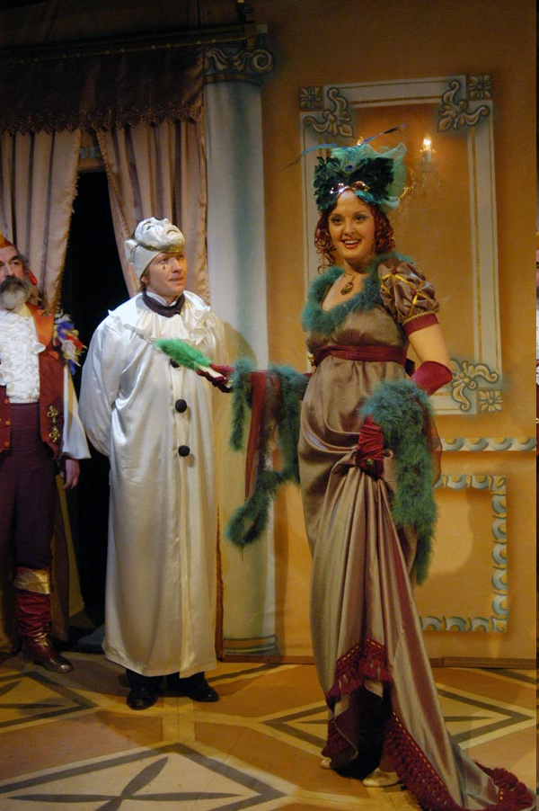
В январе 1831 года состоялась первая профессиональная постановка, также первая публикация целиком (на немецком языке, перевод выполнен с не совсем исправного списка) в Ревеле.
В 1833 году «Горе от ума» впервые была напечатана на русском языке, в московской типографии Августа Семена.

